Slide 1

Урок 25-26. «Московское царство в XVI в.»
Всемирная история, 10 класс.
Учитель: Беляева Н.К.

Slide 2
Цель урока: «Охарактеризовать правление Ивана IV Грозного, оценить результаты его деятельности».
Задачи урока:
Дать характеристику внутренней и внешней политики Ивана Грозного.
2. Осветить некоторые страницы истории XVI в.
3. Дать оценку результатам правления Ивана Грозного.

Slide 3
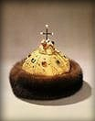
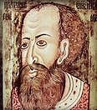
Начало правления Ивана IV.
Шапка Мономаха
Иван IV. Парсуна XVI в.

Slide 4
Избранная рада
ИЗБРАННАЯ РАДА, неофициальное правительство Русского государства в конце 1540-1550-х гг.
В Избранную раду входили приближенные царя Ивана IV Грозного. Видное положение в Избранной раде занимали думный дворянин А.Ф. Адашев, придворный священник Сильвестр, митрополит Макарий, думный дьяк И.М. Висковатый, князь А.М. Курбский. Рада обсуждала планы государственных реформ, внешней политики и руководила их осуществлением. От мнения Избранной рады зависели назначение военачальников и руководящих лиц центрального и местного аппарата управления, решения по судебным и местническим делам.

Slide 5
Реформы Избранной рады
Дата | Реформа | Содержание | Значение
1549 г. | Учреждение Земского собора. | Земский собор – собрание выборных представителей от российского народа для решения важных государственных вопросов. | Царь стал советоваться с народом о том, как лучше управлять государством.
1550 г. | Земский собор принимает новый Судебник. | Увеличение пожилого. Наказания за взятки. Все законы утверждает Боярская дума. | Улучшение положения помещиков. Улучшение работы государства. Усиление ответственности бояр за свои действия.
1550-е гг. | Создание приказов. | Приказы – органы центральной власти. Каждый приказ ведал определенной отраслью государственного управления. | Улучшение управления государством.
1551 г. | Решения Стоглавого собора Русской православной церкви (РПЦ). | Установление правил строительства церквей, написания икон, проведения церковных служб. | Наведение порядка в церковной жизни.
1556 г. | Отмена кормлений. | Было введено выборное самоуправление в городах, уездах, волостях. | Царь разделил власть с народом.
1550-1556 гг. | Военная реформа. | Создание дворянской конницы и стрелецкой пехоты. | Усиление военной мощи государства.

Slide 6

Опричнина
ОПРИЧНИНА (опришнина, от древнерусского опричь — особо), наименование внутренней политики Ивана Грозного в 1565-1572 годах.
В 1565 году Иван Грозный выделил себе опричнину — государев удел с особой территорией, войсками, учреждениями.
Политика опричнины была направлена на искоренение предполагаемой измены в среде знати (массовые репрессии, казни, земельные конфискации).

Slide 7
Учреждение опричнины в 1565 г. (по Никоновской летописи)
<...> Тоя же зимы, декабря в 3 день, в неделю [3 декабря 1564 г., в воскресенье], царь и великий князь Иван Васильевичь всеа Русии с своею царицею и великою княгинею Марьею и с своими детми <...> поехал с Москвы в село в Коломенское. <...> Подъем же его не таков был, якоже преже того езживал по монастырем молитися, или на которые свои потехи в объезды ездил: взял же с собою святость, иконы и кресты, златом и камением драгам украшенные, и суды золотые и серебряные, и поставцы все всяких судов, золотое и серебряное, и платие и денги и всю свою казну повеле взяти с собою. Которым же бояром и дворяном ближним и приказным людем повеле с собою ехати, и тем многим повеле с собою ехати з женами и з детми, а дворяном и детем боярским выбором изо всех городов, которых прибрал государь быти с ним, велел тем всем ехати с собою с людми и с коими, со всем служебным нарядом. А жил в селе в Коломенском две недели для непогодия и безпуты, что были дожди и в реках была поводь велика..
Тоя же зимы, февраля месяца, повеле царь и великий князь казните смертною казнью за великие их изменные дела боярина князя Олександра Борисовича Горбатово да сына его князя Петра, да околничево Петра Петрова сына Головина, да князя Ивана княже Иванова сына Сухово-Кашина, да князя Дмитрея княже Ондреева сына Шевырева. Бояр же князя Ивана Куракина, князя Дмитрия Немово повеле в черньцы постричи. А дворяне и дети боярские, которые дошли до государьские опалы, и на тех опалу свою клал и животы их имал на себя; а иных сослал в вотчину свою в Казань на житье з женами и з детми.

Slide 8
Внешняя политика Ивана IV.
Проблема | Решение | Результаты
Набеги казанцев, астраханцев, сибиряков, крымчаков. | 1552 г. – завоевание Казани. 1556 г. – завоевание Астрахани. 1550-е гг. – строительство засечной черты от набегов крымчаков. 1581 г. – начало завоевания Сибири. | Россия становится многонациональным государством. Грабительских набегов на ее территорию ст88ановится меньше.
Ливонцы препятствовали торговле русских купцов на Балтийском море. | 1558-1583 гг. – Ливонская война | Россия утратила выход к Балтийскому морю. Истощились силы государства.

Slide 9
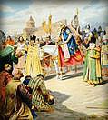

Присоединение Казанского ханства, 1552 г.
Коровин П.И. «Взятие Казани Иоанном Грозным (1552 г.)». Конец XIX в.
Строительство Покровского собора в Москве. Миниатюра из Летописного Свода. XVI в.

Slide 10
Присоединение Астраханского ханства, 1556 г.
В 16 веке в целях сохранения самостоятельности Астраханское ханство сблизилось с Русским государством и в 1533 году заключило с ним союзный договор. В 1554 году русское войско овладело Астраханью, свергло астраханского хана Ямгурчея, враждебно относившегося к России, и посадило на его место Дервиш-Али в качестве вассала Ивана IV Грозного. В 1556 году в связи с попыткой Дервиш-Али выйти из подчинения русские войска были вновь посланы в Астрахань, и Астраханское ханство было присоединено к России.

Slide 11
Присоединение Сибирского ханства
Хан Едигер из рода Тайбуги признал в 1555 году вассальную зависимость от Москвы, но в 1563 году власть с помощью ногаев захватил шейбанид Кучум, который после 1572 года разорвал вассальные отношения и выступил против России.
В 1582 году в пределы Сибирского ханства вторгся казачий отряд Ермака, который овладел столицей ханства Кашлыком и положил начало его присоединению К России. В конце 1580-1590-х годов на территории Сибирского ханства были построены русские крепости Тюмень (1586), Тобольск (1587), Березов (1593), Обдорск (1595). Кучум со своей ордой откочевал на юг и продолжал оказывать сопротивление русским отрядам до 1598 года. Последним сибирским ханом был его сын Али, власть которого распространялась только на кочевья в верховьях Ишима, Иртыша и Тобола.
Присоединение Сибирского ханства к России содействовало подъему производительных сил народов Западной Сибири и способствовало сближению с русским народом.

Slide 12
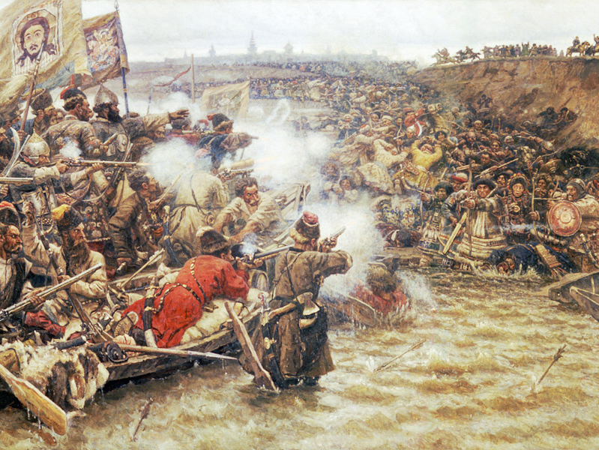
Суриков В.И.
«Покорение Сибири Ермаком», 1895 г.

Slide 13
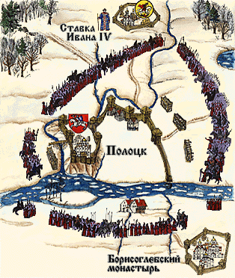
Ливонская война (1558-1583)
Взятие Полоцка войсками Ивана Грозного в 1563 г..

Slide 14
Последствия правления Ивана IV.
Опричнина (1565 )
Массовые казни бояр и их крестьян
Разгром Новгорода
(1569)
Опричнина не смогла спасти Москву от крымчаков
(1571)
Истощение сил страны. Недовольство народа и церкви.
Отмена опричнины (1572)
Неудачное завершение Ливонской войны
Победа над крымчаками в битве на р. Молодь (1572)
Отмена Юрьева дня (1581)
Смерть Ивана Грозного (1584)
Раззорение России

Slide 15
Спасибо за урок!

